Slide 1
SE2020-G19-VWHX测试模型概述
SUMMARY REPORT
SSE2020秋-G19组
组长：牛旷野
组员：卢世逸、孟闻凯

Slide 2
V模型
W模型
H模型
X模型
绩效评价
总结
参考资料
绩效评价
SUMMARY REPORT
目录
CONTENTS

Slide 3
SUMMARY REPORT
V模型
一

Slide 4
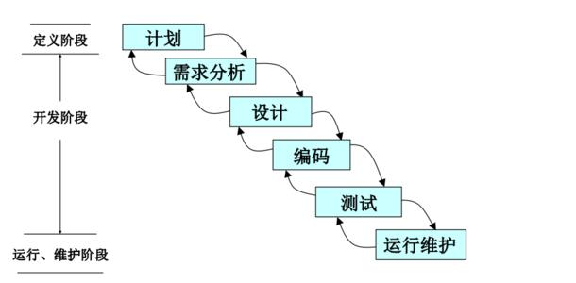
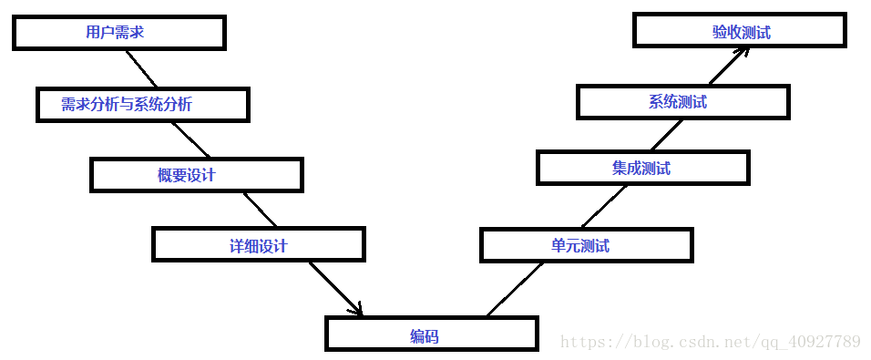
V模型产生背景：
在传统的开发模型中，如瀑布模型，通常把软件测试过程作为在需求分析、概要设计、详细设计和编码全部完成之后的一个阶段，尽管有时软件测试工作会占整个项目周期一半的时间，但是仍然被认为软件测试只是一个收尾工作，而不是主要的工程。这样显然是有一些不合理的。于是V模型的概念就被提了出来。
V模型概述：
它其实是对瀑布模型的改进。V模型的左边部分，是软件从设计到编码阶段的工作，而它的右边部分是编码完成后的测试。但他们并不是独立的。左边和右边的每一部分都是一一对应的关系。

Slide 5
V模型关注对软件开发完成后的测试。
各测试：
单元测试：是模块测试，验证软件的基本组成单位的正确性，是 白盒测试
集成测试：是模块间的测试，测试接口（软件各模块之间的接口 和软件与硬件之间 的接口）是否正确，是灰盒测试（白盒和黑盒结合）
系统测试：系统测试包括：冒烟测试 系统测试 回归测试
（1）冒烟测试：主干流程测试，确认软件的基本功能正常，可以进行后续的 测试工作
（2）系统测试：是检测系统的功能、质量、性能能否满足系统的要求，包括 功能、性能、界面、可靠性、兼容性等等，是黑盒测试
（3）回归测试：修改了旧代码之后重新进行测试，确认修改后的代码没有引 入新的错误或导致其他代码产生新的错误
验收测试：是确保软件的实现能否满足用户的需求或合同的要求

Slide 6
单元测试和集成测试对应于详细设计和概要设计，那么在单元测试和集成测试中我们就需要检测程序的执行是否满足软件设计的要求。
系统测试对应于需求分析和系统分析，在系统测试过程中我们就需要检测系统的功能，性能，质量上是否满足系统要求的指标。
验收测试对应于用户需求阶段，在验收测试中我们就需要确定软件的实现是否已经满足用户的需求。
V 模型详细的描述了每个测试阶段所对应验证的对象，单元测试验收的对象是详细测试说明书、集成测试验证的对象是概要设计说明书，系统测试验证的对象是需求说明书。
V模型的缺点：
在V模型中，只是把测试作为编码之后的一个阶段，这意味着在代码完成后必须有足够的时间预留给测试活动;否则将导致测试不充分，开发前期未发现的错误会传递并扩散到后面的阶段，而在后面发现这些错误时，可能已经很难再修正，从而导致项目的失败。
V模型的特点：
1.它是为了改进瀑布模型的不足而 提出的概念，是瀑布模型的变种， 与瀑布模型有着相似性
2.每个开发阶段都有相应的测试对 其进行验证。
3.只关注程序的测试，而不关注说 明书是否需要测试其合理性
4.需要等开发完以后才能进行测试

Slide 7
SUMMARY REPORT
二
W模型

Slide 8
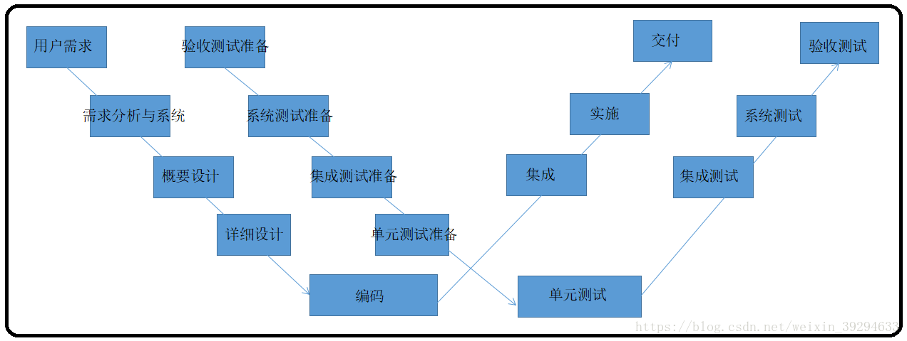
W模型概述：W模型是由两个V模型组成，一个是开发阶段，一个是测试阶段。同时，在W模型中开发和测试是并行的关系。
W与V模型的区别：
最明显的区别就是，V模型要求在编码工作完成后才能开始测试，这带来了一些缺点，而W模型要求开发和测试同时进行，这就可以让项目前期的一些问题得以暴露，使问题得以在开发过程中解决，而不至于让错误变得难以修正，有效改进了V模型的不足。
W模型的缺点：
开发和测试依然是线性的关系，需求的变更和调整，依然不方便，如果上一个阶段的任务迟迟完不成，则项目只能停滞，无法进行下一阶段的开发；因为开发和测试的并行，它要求每个阶段都有文档来进行测试，如果没有文档，根本无法执行w模型；对于项目组成员的技术要求更高

Slide 9
SUMMARY REPORT
三
H模型

Slide 10
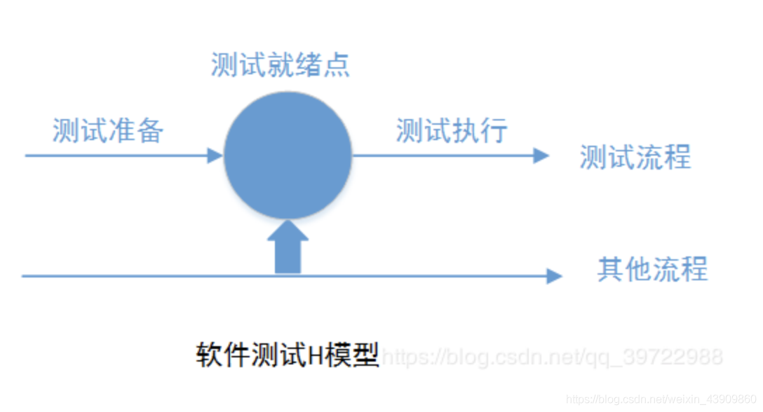
H模型概述：相对于V模型和W模型，H模型将测试活动完全独立出来，形成了一个完全独立的流程，将测试准备活动和测试执行活动清晰地体现出来。
H模型的优点：
开发的H模型揭示了软件测试除测试执行 外，还有很多工作；
软件测试完全独立，贯穿整个生命周期， 且与其他流程并发进行；
软件测试活动可以尽早准备、尽早执行， 具有很强的灵活性；
软件测试可以根据被测物的不同而分层次、 分阶段、分次序的执行，同时也是可 以被迭代的

Slide 11
H模型的缺点：
管理型要求高：由于模型很灵活，必须要定义清晰的规则和管理制度，否 则测试过程将非常难以管理和控制；
技能要求高：H模型要求能够很好的定义每个迭代的规模，不能太大也不 能太小；
测试就绪点分析困难：测试很多时候，你并不知道测试准备到什么时候是 合适的，就绪点在哪里，就绪点的标准是什么，这就对后续的测试执行的 启动带来很大困难；
对于整个项目组的人员要求非常高：在很好的规范制度下，大家都能高效 的工作，否则容易混乱。例如：你分了一个小的迭代，但是因为人员技能 不足，使得无法有效完成，那么整个项目就会受到很大的干扰。

Slide 12
SUMMARY REPORT
四
X模型

Slide 13
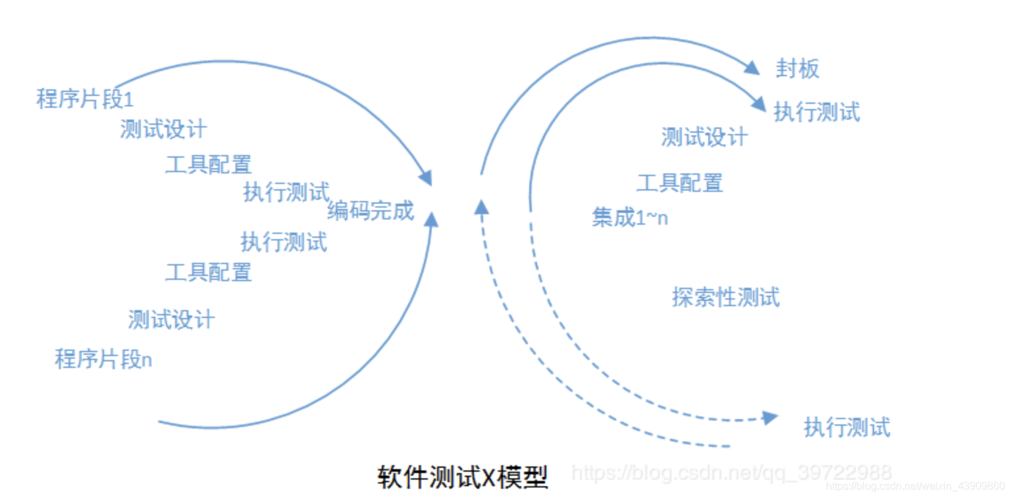
X模型概述：
X模型也是对V模型的改进,X模型提出针对单独的程序片段进行相互分离的编码和测试,此后通过频繁的交接,通过集成最终合成为可执行的程序。
X模型详细概述：
X模型的左边描述的是针对单独程序片段所进行的相互分离的编码和测试，此后将进行频繁的交接，通过集成最终成为可执行的程序，然后再对这些可执 行程序进行测试。己通过集成测试的成品可以进行封装并提交给用户，也可以作为更大规模和范围内集成的一部分。多根并行的曲线表示变更可以在各个部分发生。 由图中可见，X模型还定位了探索性测试，这是不进行事先计划的特殊类型的测试，这一方式往往能帮助有经验的测试人员在测试计划之外发现更多的软件错误。但这样可能对测试造成人力、物力和财力的浪费，对测试员的熟练程度要求比较高

Slide 14
SUMMARY REPORT
五
总结

Slide 15
V模型：强调了在整个软件项目开发中需求经历的若干个测试级别，并与每一个开发级别对应；忽略了测试的对象不应该仅仅包括程序，没有明确指出对需求、设计的测试。
W模型：补充了V模型中忽略的内容，强调了测试设计等工作的先行和对系统需求和系统设计的测试；与V模型相同，没有对软件测试的流程进行说明。
H模型：强调测试是独立的，只要测试准备完成，就可以执行测试

Slide 16
SUMMARY REPORT
六
参考资料

Slide 17
[1]长征中的蜗牛https://www.cnblogs.com/xwxxh/p/11438025.html
2019-8-31/2020-12-27
[2]csdn快乐的小妍儿
https://blog.csdn.net/weixin_43909860/article/details
2019-11-22/2020-12-27

Slide 18
SUMMARY REPORT
七
绩效评价

Slide 19
当前阶段成员打分
小组成员 | 分工 | 牛旷野打分 | 卢世逸打分 | 孟闻凯打分 | 得分
牛旷野 | v，w模型资料收集 | 92 | 91 | 93 | 92
卢世逸 | h模型资料收集 | 89 | 90 | 90 | 89.5
孟闻凯 | x模型资料搜集，编写ppt | 90 | 91 | 91 | 90.5
打分规则：组长分数组成为：自评占0.4，组员评价占0.3，组员分数组成为：自评占0.2，组长评价占0.5，另一个组员评价占0.3.

Slide 20
SUMMARY REPORT
感谢各位观看！

